Slide 1

PROGRAMACIÓN BÁSICA CON PHP
UD3 - IMPLANTACIÓN DE APLICACIONES WEB

Slide 2
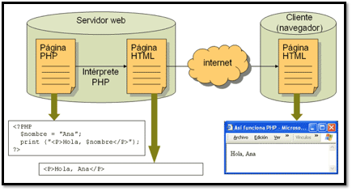
¿POR QUÉ UTILIZAR LENGUAJES DE SERVIDOR?
HTML está muy limitado para los requerimientos de las aplicaciones web actuales.
HTML precisas de CSS para dar formato y Javascript para ofrecer interactividad.
JavaScript se ejecuta en el lado del cliente y por lo tanto su código es visible. Por lo tanto no son válidos para determinadas tareas como acceso a datos, acceso, sesiones..etc.
Por estos motivos aparecieron los lenguajes script de servidor. Añaden código incrustado en el HTML que se interpreta en el lado de servidor.
El cliente tan solo recibe la página en HTML y por lo tanto ofrece mayor compatibilidad con los diferentes navegadores.

Slide 3
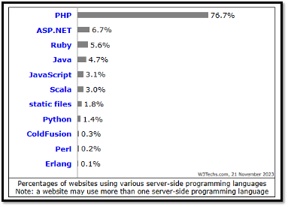
TIPOS DE LENGUAJES SCRIPT DE SERVIDOR
PHP. Es muy utilizado, se basa en el lenguaje C y en Perl. Fácil de aprender.
ASP.NET. Tecnología de Microsoft similar al php para servidores de aplicaciones IIS.
JSP. Lenguaje basado en java.
Ruby. Este lenguaje de programación open-source se inspiró en lenguajes como Perl, Eiffel y LISP.
Scala. Nacido en 2001, es un lenguaje de programación de propósito general y de los más usados actualmente en el sector Big Data.
Phyton. Es un lenguaje de programación orientado a objetos de alto nivel y fácil de interpretar con sintaxis fácil de leer. Python tiene un amplio uso en computación científica, desarrollo web y automatización.

Slide 4
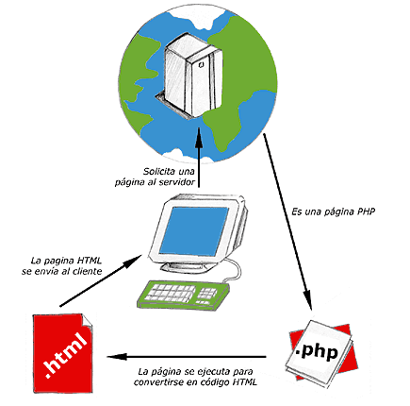
¿QUÉ ES PHP?
Hypertext Preprocessor. Preprocesador de hipertexto.
PHP es el lenguaje de lado servidor más extendido en la web.
Es un lenguaje que ha tenido una gran aceptación en la comunidad de desarrolladores, debido a la potencia y simplicidad.
La facilidad de PHP se basa en que permite embeber pequeños fragmentos de código dentro de lo que sería una página común creada con HTML.
Otra de las claves del éxito de PHP es que la mayoría de los CMS más populares (WordPress, Joomla!, Drupal), así como otros cientos de herramientas, están desarrollados en PHP.

Slide 5
CARACTERÍSTICAS PRINCIPALES
PHP, aunque multiplataforma, fue concebido inicialmente para entornos Linux y es en este sistema operativo donde se pueden aprovechar mejor sus prestaciones. Además la mayoría de servidores web están instalados en Linux.
El estilo de programación con PHP es totalmente libre. Puedes usar tanto programación estructurada (funciones) como Programación Orientada a Objetos (clases y objetos).
Existen multitud de herramientas, librerías, funciones, frameworks gratuitos que llevan PHP a un nuevo nivel.
Compatible con los principales SGBD (MYSQL, ORACLE…)
Dispone de un gran número de librerías o extensiones.
Abierto y gratuito.

Slide 6
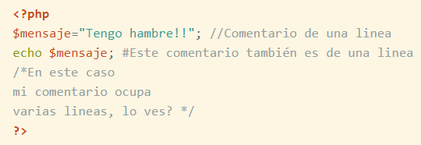
ETIQUETA <?PHP…?>
Los scripts de php deben estar contenidos en ficheros .php.
El código PHP debe estar contenido en <?PHP..?>.
Cada instrucción acaba en punto y coma;
Para incluir comentarios de una línea utilizamos # y //. Para incluir párrafos /* y */.
PHP entiende de manera distinta las mayúsculas y minúsculas, sobretodo con las variables. Sin embargo no es tan estricto con las palabras reservadas del propio lenguaje.
Se puede agrupar código en bloque mediante llaves {}.

Slide 7
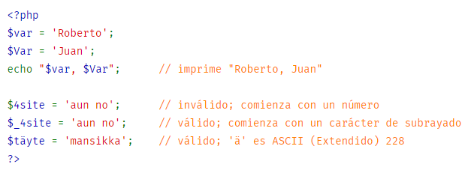

VARIABLES
Técnicamente una variable apunta a una posición de la memoria en donde se almacena un dato.
Las variables siempre deberían tener un nombre descriptivo sobre lo que ellas van a almacenar.
Tienen que comenzar por $. El segundo carácter puede ser un _ o una letra.
A partir del tercer carácter se pueden incluir números.
No hay límite de tamaño para el nombre.
No puede contener espacios en blanco.

Slide 8
TIPOS DE DATOS BÁSICOS
Variables numéricas
Este tipo de variables almacena cifras, números, que pueden tener dos clasificaciones distintas:
  Enteros $entero=2002; Números sin decimales
  Reales $real=3.14159; Números con o sin decimal
Variables alfanuméricas
Este tipo de datos almacena textos compuestos, cadenas de caracteres, que pueden contener letras, símbolos y números o cifras.
  Cadenas Almacenan variables alfanuméricas $cadena="Hola amigo";
Booleanas
Este tipo de variables almacena un valor lógico, que puede valer verdadero o falso. Es muy común en la programación este tipo de variables booleanas.
  Booleano verdadero $verdadero = true;
  Booleano falso $falso = false;

Slide 9
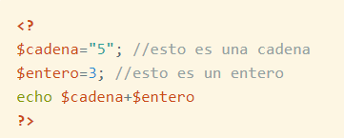
TIPADO DINÁMICO
A diferencia de otros lenguajes, PHP posee una gran flexibilidad a la hora de operar con variables. En efecto, cuando definimos una variable asignándole un valor, el ordenador le atribuye un tipo.
Sin embargo, si pedimos en nuestro script realizar una operación matemática con esta variable, no obtendremos un mensaje de error sino que la variable cadena será asimilada a numérica (PHP hará todo lo posible por interpretar nuestra operación, aunque técnicamente no tenga mucho sentido hacer determinadas operaciones):
Este script dará como resultado "8". La variable cadena ha sido asimilada en entero (aunque su tipo sigue siendo cadena) para poder realizar la operación matemática. Del mismo modo, podemos operar entre variables tipo entero y real.

Slide 10
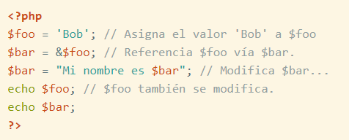
VARIABLES ASIGNADOS POR REFERENCIA
En PHP también podemos asignar variables por referencia, aunque a decir verdad no es una característica que se use mucho. En ese caso no se les asigna un valor, sino otra variable, de tal modo que las dos variables comparten espacio en memoria para el mismo dato. La notación para asignar por referencia es colocar un "&" antes del nombre de la variable.
Esto dará como resultado la visualización dos veces del string "Mi nombre es Bob". Algo como: Mi nombre es BobMi nombre es Bob

Slide 11



FORZADO DE TIPOS
Tenemos varios métodos para forzar el tipo de datos:
Para cambiar el tipo de una variable simplemente le asignamos un valor con un nuevo tipo.
Podemos forzar una variable para que cambie de tipo con la función settype(). Entre "nuevo_tipo" tenemos: "integer“, “double”, “string“, “array“ y "object“.
Por último podemos utilizar otros mecanismos de forzado que es similar al de otros lenguajes como C o Java.(Casting variables). Los forzados permitidos son: (int), (integer) - fuerza a entero (integer) (real), (double), (float) (string) (array) (object) (unser) - fuerza a null (binary) - fuerza a "binary string"

Slide 12
CONSTANTES Y VARIABLES DE VARIABLES
Las constantes son valores que no cambian durante la ejecución del programa y para definirlas se utiliza la función define y desde la versión PHP 5.3 también con const.
Por ejemplo: define(“PI”, 3.141592); y se utiliza sin el símbolo &. Echo PI;
const PI = 3.141592;
PHP permite utilizar lo que se conoce como macrosustitución de variables. Se trata de utilizar dos veces el símbolo $, de modo que se toma el contenido de la variable definida mediante el segundo $ y con este contenido se da nombre a la variable.
$X=“variable1”;
$$X=5;
echo $variable1; //Escribe 5 por pantalla.

Slide 13
OPERADORES
Un operador es algo que toma uno o más valores y produce otro valor. Sumar, restar, comparación de string, etc..
Vamos a ver los principales:
  ○ Aritméticos
  ○ Asignación
  ○ Comparación
  ○ Incremento/decremento
  ○ Lógicos
  ○ String

Slide 14
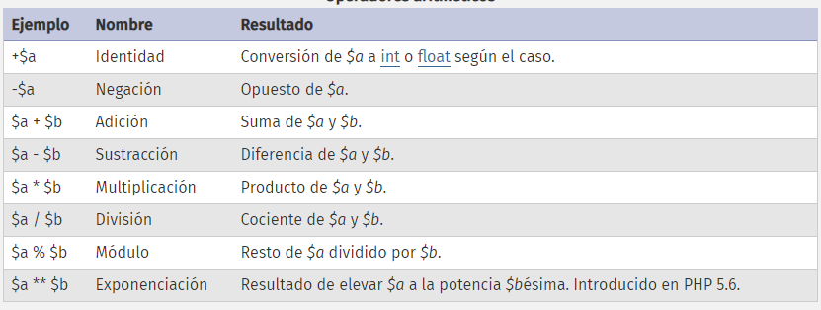
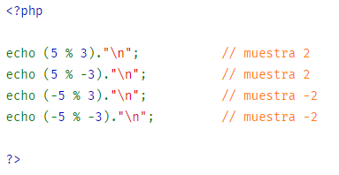
OPERADORES ARITMÉTICOS

Slide 15
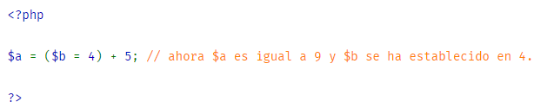
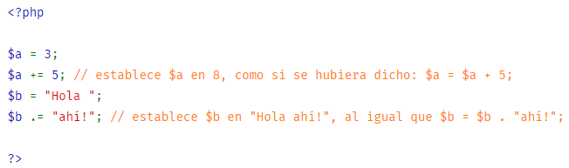
OPERADORES ASIGNACIÓN
El operador de asignación es el = pero que no se
entienda “igual a” sino que significa que el operando
de la izquierda se asigna el valor del de la derecha.
$a = “Uno”; // a vale Uno
$b = $a; // b vale Uno .
Existen dos operadores de string ambos para
concatenar cadenas
● . con el punto se concatenan cadenas
● .= es el operador de asignación sobre
concatenación.

Slide 16
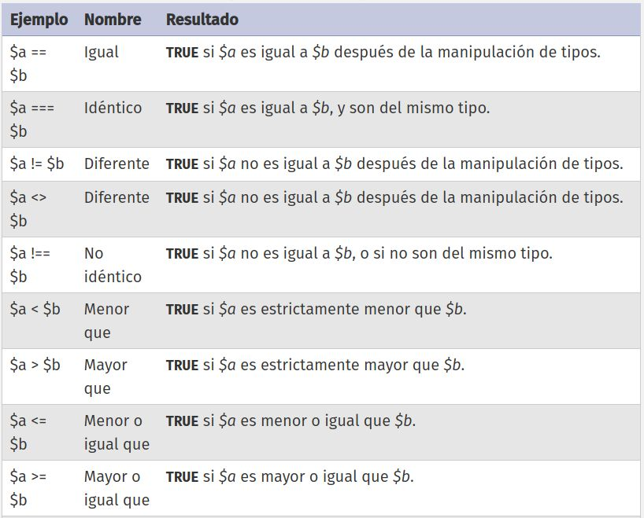
OPERADORES COMPARACIÓN

Slide 17
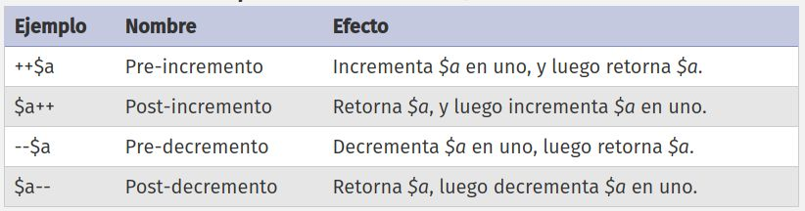
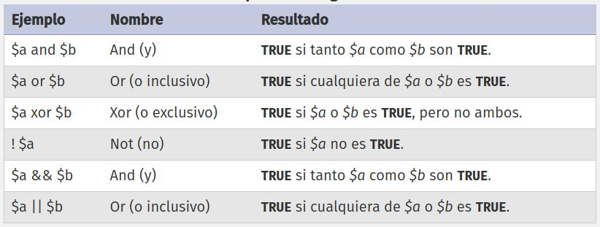
OPERADORES INCREMENTO/DECREMENTO/LÓGICOS

Slide 18
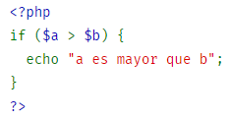
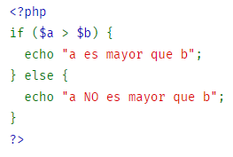
ESTRUCTURAS DE CONTROL.
IF … ELSE
● Es una estructura de control condicional,
hace una cosa u otra
● if (expr)
sentencia
else
sentencia

Slide 19
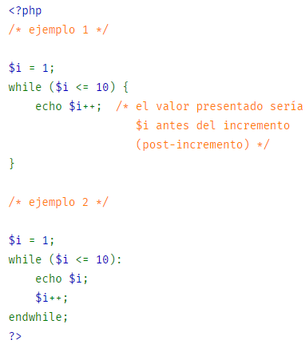
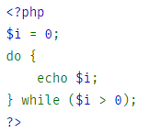
ESTRUCTURAS DE CONTROL.
WHILE / DO … WHILE
  ● While
  while (expr)
  sentencia
  ● Evalúa la expresión y mientras es true se
  ejecuta la sentencia
  ● do … while es al revés
  do {
  sentencias
  }while(expr)
  ● Primero ejecuta la sentencia mientras la
  expresión es true que se evalúa la expresión

Slide 20
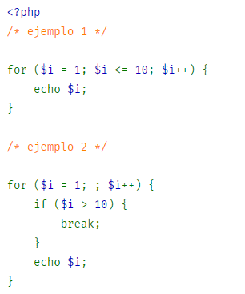
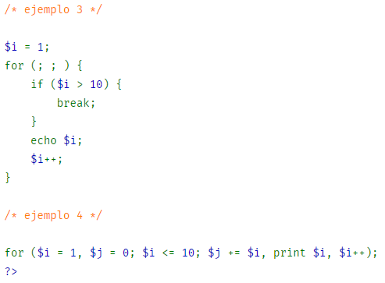
ESTRUCTURAS DE CONTROL.
FOR. Formato.
for (expr1; expr2; expr3)
sentencia
Se evalúa la expr1 mientras la expr2 es TRUE
La expr3 es un cambio de variable que se
incrementa o decrementa.

Slide 21
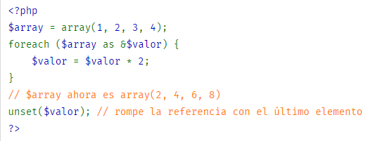
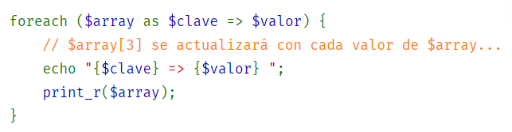
ESTRUCTURAS DE CONTROL.
!OJO!
Si usamos referencia &$valor permanece aún después del bucle foreach. Se recomienda destruirla con unset(). Más info:
https://www.php.net/manual/es/control-structures.foreach.php
FOREACH
● Se utiliza exclusivamente para recorrer arrays u objetos
● Tiene dos formas de utilizarse
foreach (expresión_array as $valor)
sentencias
foreach (expresión_array as $clave => $valor)
sentencias

Slide 22
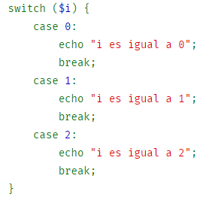
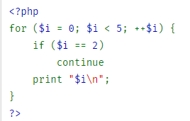
ESTRUCTURAS DE CONTROL.
SWITCH
● Es un condicional
● Es similar a la sentencia IF
switch (variable)
{
case 'value':
# code...
break;
default:
# code...
break;
}
Break
Finaliza la ejecución de la estructura for, foreach, while, do-while o switch en curso.
Continue
Se utiliza dentro de las estructuras for, foreach, while, do-while o switch para pasar a la siguiente iteración.

Slide 23
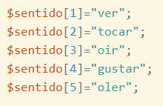


ARRAYS.
Un array o tabla nos permite almacenar varios elementos y es necesario el uso de un índice o clave para poder referirnos a cada uno de ellos.
Arrays comunes, índices numéricos.
En este caso este array cataloga sus elementos, comúnmente llamados valores, por números. Los números del 1 al 5 son por lo tanto las claves y los sentidos ("tocar", "oir"...) son los valores asociados.
Arrays asociativos.
Si lo deseamos, es posible emplear nombres (cadenas) para clasificar los elementos del array.
Otra forma de definir idénticamente este mismo array y que nos puede ayudar para la creación de arrays más complejos es la siguiente sintaxis:

Slide 24
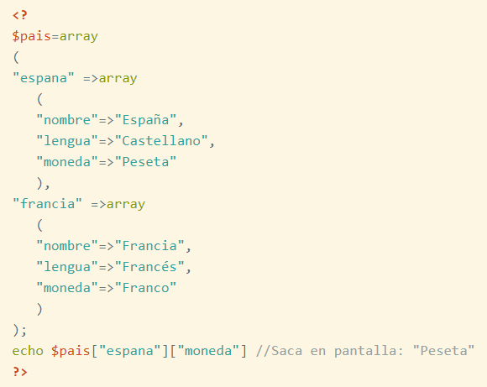
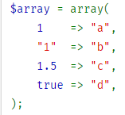
ARRAYS MULTIDIMENSIONALES.
Una forma muy practica de almacenar datos es mediante la creación de arrays multidimensionales (tablas o matrices con más de una dimensión).
Pongamos el ejemplo siguiente: Queremos almacenar dentro de una misma tabla el nombre, moneda y lengua hablada en cada país. Para hacerlo podemos emplear un array llamado país que vendrá definido por estas tres características (claves)
A partir de PHP 5.4 también se puede usar la sintaxis de array corta, la cual reemplaza array() con [].
La clave puede ser un integer o un string.

Slide 25
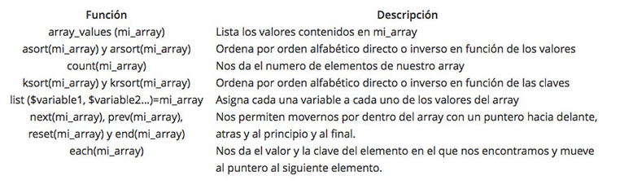
FUNCIONES DE ARRAYS.
PHP incluye un nutrido conjunto de funciones para trabajar con Arrays. En ellas nos podemos apoyar para realizar toda una serie de operaciones típicas como ordenar elementos por orden alfabético directo o inverso, por claves, contar el numero de elementos que componen el array además de poder movernos por dentro de él hacia delante o atrás.
Trabajando con arrays

